Slide 1
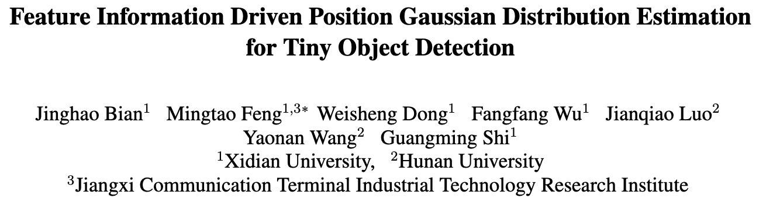
CVPR2025
Notes:
基于特征驱动的高斯分布位置估计的小目标检测

Slide 2
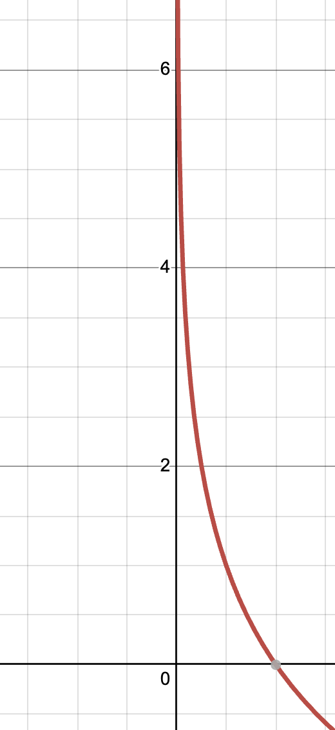
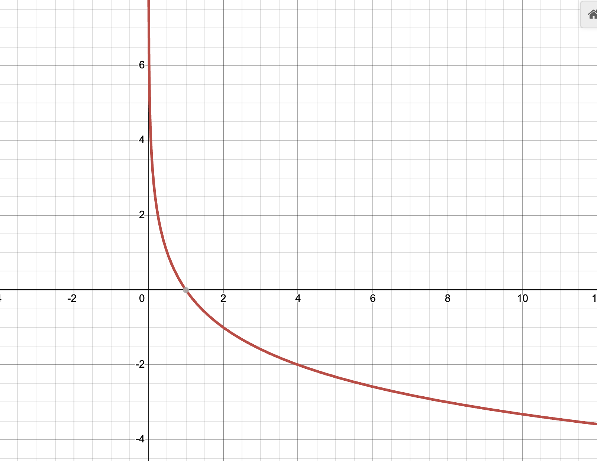
相关概念——信息量
香农于1948年在他的论文《通信的数学理论》中首次提出
对于一个信号$x$及其出现概率 $p(x)$，其信息量定义为
1
出现概率越低的信号，所携带的信息量越大
在特征表示高度有序且紧凑的假设下，特征图中的显著或信息丰富的区域通常具有更低的出现频率。
Notes:
图片其实就是二维的信息

Slide 3
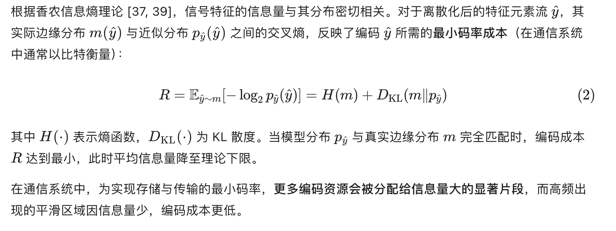
相关概念——最小编码成本
得出结论：模型分布为了匹配真实分布，需要最小化编码成本
Notes:
y ~ m：表示 y 是从某个概率分布 m 中采样出来的随机变量。

Slide 4
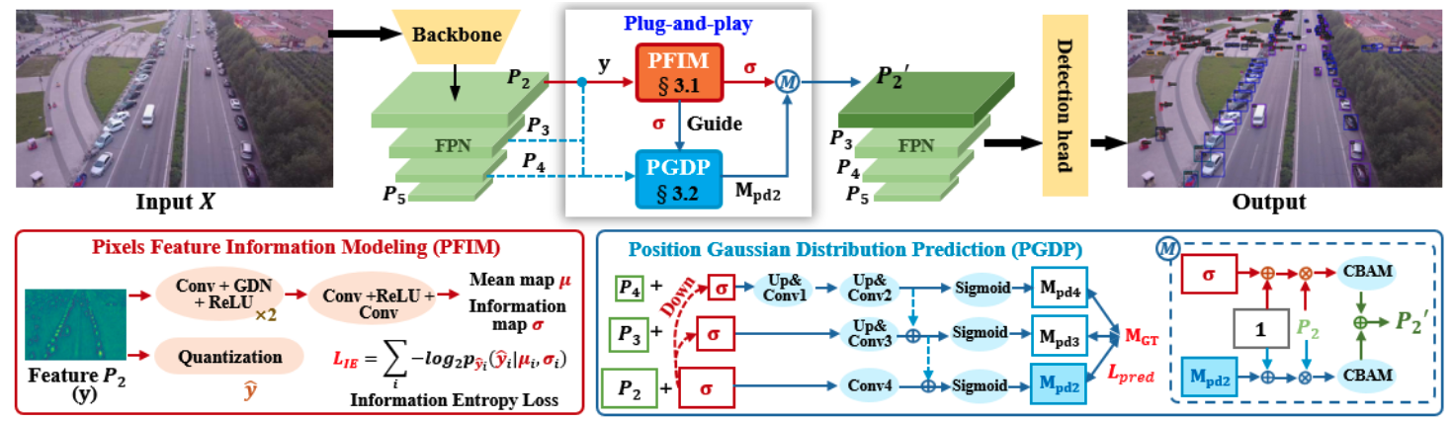
OVERVIEW
Notes:
如图 2 所示，给定输入图像 XX，首先通过骨干网络构建从 P2P2​ 到 P5P5​ 的特征金字塔。其中，P2P2​ 层主要负责微小目标的检测，因此我们的增强机制专门作用于该层。
具体流程如下：
信息图生成：首先对 P2P2​ 进行量化，以无监督方式估计其信息图（information map） σσ。该图反映了各像素所包含的信息量——显著目标区域（如微小物体）具有更高的信息量，因而被自然突出。
位置高斯分布图预测：随后，利用 P2P2​ 到 P4P4​ 的多尺度特征，在信息图 σσ 作为先验引导下，预测位置高斯分布图（Position Gaussian Distribution Map） Mpd2Mpd2​。该分布图通过高斯混合建模，显式强调微小目标的位置与尺度，从而为 σσ 提供额外监督，使其更加聚焦于微小目标。
特征增强与融合：信息图 σσ 与分布图 Mpd2Mpd2​ 共同作用于 P2P2​，分别通过各自的注意力模块对信息损失区域进行增强。随后，两路增强后的特征被融合，生成增强后的特征图 P2′P2′​。
检测替换：最终，P2′P2′​ 作为 P2P2​ 的替代，被送入检测头（detection head）执行后续的目标检测任务。
该设计使得我们的模块能够以即插即用的方式无缝集成到现有检测框架中，有效提升微小目标的表征质量与检测性能。

Slide 5
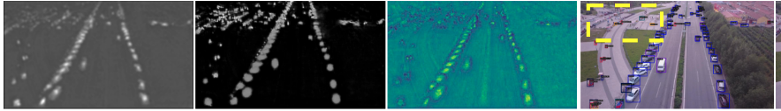
主要内容
从像素信息量的角度出发，增强微小目标的弱表征，以无监督方式获取注意力信息图。
以该信息图为先验引导，预测位置高斯分布图，从而进一步突出微小目标。
原图
P2特征图
Notes:
该论文提出了一个即插即用的模块

Slide 6
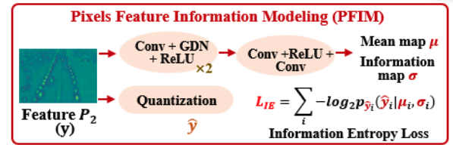

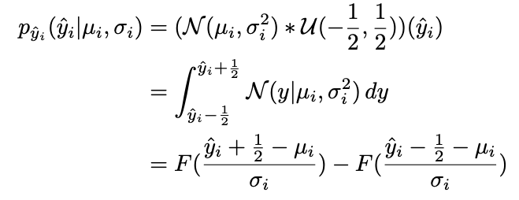

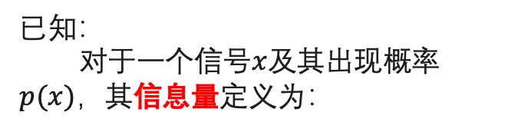

PFIM
用高斯分布的参数为每个像素建模，并通过与均匀噪声卷积得到量化后的像素概率。
已知：
对于一个信号$x$及其出现概率 $p(x)$，其信息量定义为：
求概率$p(x)$
将P2特征图离散化
并添加均匀分布的噪声
Notes:
首先是第一个生成信息注意力图的模块，
已知、、、
为了得到信息图，我们需要先对每一个像素求概率p、、
求概率p就需要整张图的均值和标准差
作者首先通过一个三层的卷积神经网络预测特征图的均值和标准差

Slide 7

PFIM
已知：
模型分布为了匹配边缘分布，需要最小化编码成本
生成信息图的最终编码成本定义为：
最小化编码成本
通过最小化 $L_{IE}$来自适应捕捉信息量更大的区域
Notes:
现在有了每一个像素的概率，根据刚才的知识就可以通过最小化编码成本，来确定产生的信息图是否符合真实分布

Slide 8
PGDP
为使信息图更精准地聚焦于微小目标，我们在区域级别引入位置高斯分布图。
该图的ground truth设计遵循两个核心原则：
前景-背景区分：前景区域值更高
微小目标与普通目标的区分：微小目标被赋予相对更高的响应值。
Notes:
接下来进入第二个模块，生成位置高斯分布图
为了训练网络，首先需要生成GT

Slide 9
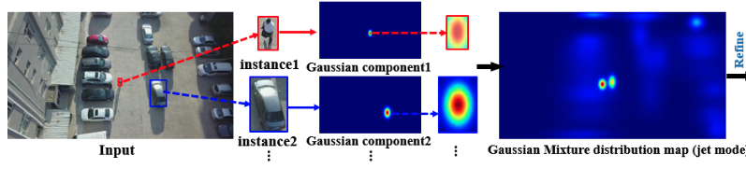



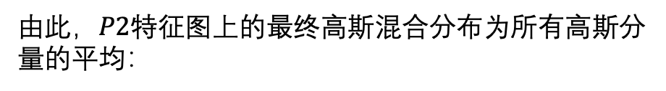
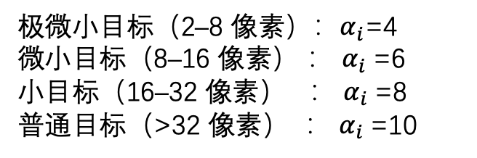
PGDP
微小目标与普通目标的区分：微小目标被赋予相对更高的响应值。
每个高斯分量在特征图中定义为以边界框中心为均值、以边长平方为协方差的二维高斯分布
极微小目标（2–8 像素）：$α_{i}$=4
微小目标（8–16 像素） ： $α_{i}$=6
小目标（16–32 像素） ： $α_{i}$=8
普通目标（>32 像素） ： $α_{i}$=10
由此，$P2$特征图上的最终高斯混合分布为所有高斯分量的平均：
Notes:
作者最开始的、、、、
尺寸显眼

Slide 10
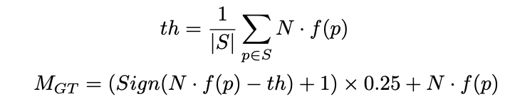
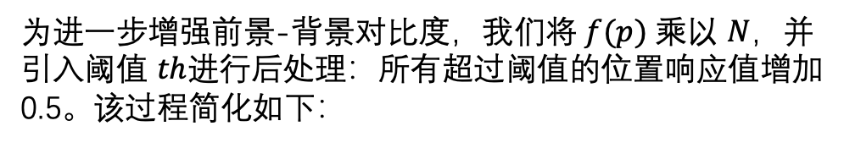
PGDP
前景-背景区分：前景区域值更高
为进一步增强前景-背景对比度，我们将$f(p)$乘以 $N$，并引入阈值 $th$进行后处理：所有超过阈值的位置响应值增加 0.5。该过程简化如下：
其中S是特征图中所有像素位置的集合

Slide 11


PGDP
高斯分布预测
损失为：
$σ$被相应下采样后，与各层特征相加
预测出对应位置的高斯分布图

Slide 12

损失函数
回归损失、分类损失

Slide 13
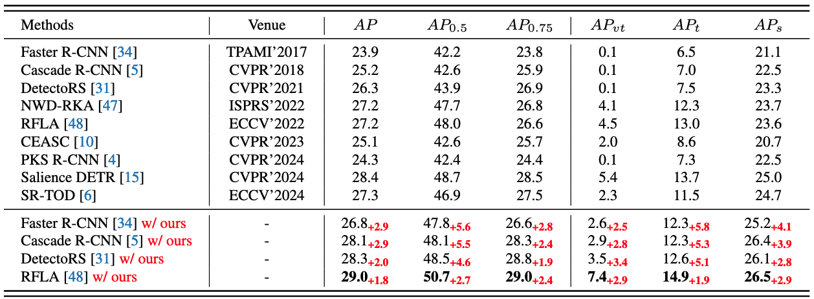
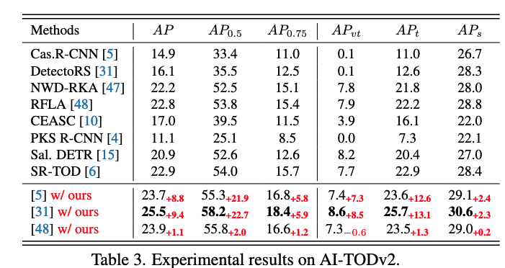
实验结果
在AI-TOD上的性能测试
在visdrone2019上的性能测试

Slide 14
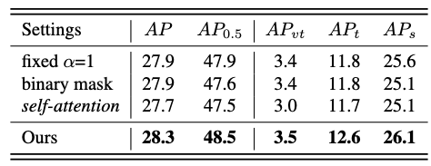
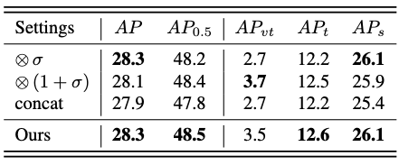
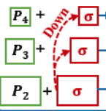
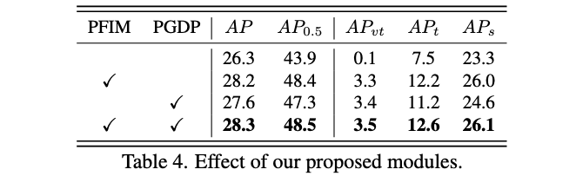
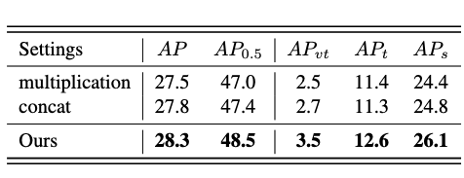
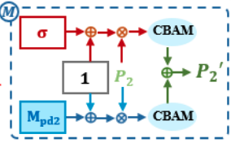
消融实验
消融实验
二值掩码过于粗糙，无法反映目标内部的显著性梯度，且引入了边界框内无关背景噪声
自注意力生成的分布图在微小目标像素极度有限的情况下易受背景干扰，反而削弱了对微小目标的聚焦能力。
Notes:
不同的分布建模方法
信息图 σ通过多种方式引导分布图的预测
不同的融合策略：逐元素相乘和拼接均导致性能下降。逐元素相加（element-wise addition）被证明是最有效的融合方式，逐元素相乘会通过放大或缩小特征值引入非线性变化，从而造成关键信息的丢失。

